Slide 1
Důvěra uživatelů v informační systém
Jan Mach
Hlavní konference EUNIS Bezpečnostní politika a její aplikace na VŠ
23.5.2016

Slide 2
Důvěra
Podle Websterova slovníku je důvěra víra, že někdo nebo něco je: spolehlivý, dobrý, čestný a efektivní.
Důvěra znamená vztah spoléhání na druhé lidi, instituce nebo věci. Lidské jednání se téměř vždy vztahuje k budoucnosti a musí se tedy opírat o věci, které nelze bezpečně vědět.
Přesto se jednající člověk musí rozhodovat a i když se snaží svá rozhodnutí různě pojistit, musí se na určité lidi a věci spoléhat.
Zároveň však důvěra vždy obsahuje jistou míru nejistoty a rizika zklamání nebo zneužití – jinak bychom o důvěře nehovořili.

Slide 3
Bezpečnost
Obecná definice (sémantická): Bezpečný je ten, kdo není vystaven nebezpečí, popřípadě poskytuje ochranu před nebezpečím, nebo je nepochybný, zaručený, důvěryhodný
Vybrané normy řešící bezpečnost a důvěru:
iso 15408 - Common Criteria for Information Technology Security Evaluation
iso 27001 - Management system for information security
iso 16363 - Audit and certification of trustworthy digital repositories

Slide 4
Počítačová bezpečnost iso 15408
Common Criteria for Information Technology Security Evaluation (zkráceně Common Criteria nebo CC) je mezinárodní standard (ISO/IEC 15408) pro certifikaci počítačové bezpečnosti. Aktuálně je ve verzi 3.1.
Common Criteria je framework, ve kterém uživatelé počítačového systému mohou specifikovat jejich bezpečnostní funkcionalitu a jistící požadavky.
Jinak řečeno, Common Criteria dává jistotu, že proces specifikace, implementace a hodnocení produktu počítačové bezpečnosti bude řídit přísným a standardizovaným způsobem.
(zdroj: wikipedie)

Slide 5
Systém řízení bezpečnosti informací iso 27001
ISO/IEC 27001 je mezinárodně platný standard, který definuje požadavky na systém managementu bezpečnosti informací, především pak řízení bezpečnosti důvěry informací pro zaměstnance, procesy, IT systémy a strategii firmy.
Vybudování systémového přístupu přináší větší bezpečnost a snižuje riziko úniku citlivých informací.
(zdroj: wikipedie)

Slide 6
Důvěryhodnost digitálních repozitářů iso 16363
Norma na zajištění důvěryhodnosti digitálních repozitářů. V rámci repozitáře se počítá s tím, že informace v něm budou uloženy velmi dlouho, přičemž by měly být stále v použitelné, tedy v čitelné podobě, kterou je možno zpřístupnit uživatelům.
Pokud tedy chceme, aby byl repozitář důvěryhodný, musíme zajistit nejen technické řešení, ale také financování, v jaké instituci a v jakých podmínkách je repozitář provozován, jak schopný má instituce personál, jaké má zabezpečení apod.

Slide 7
Analogový svět
Analogový záznam je založen na signálu se spojitě proměnlivým průběhem (např. elektromagnetický záznam zvuku na magnetofonovém pásku), přičemž k jeho fixaci je třeba aplikovat specifický typ nosiče podle druhu informací a příslušné dekódovací mechanické, optické, elektrické nebo elektronické zařízení (v tomto smyslu jde tedy o strojem čitelný záznam, resp. dokument).
Toto vymezení z fyzikálního hlediska se však v praxi pokládá za příliš rigidní, a proto se k analogovému záznamu řadí také text, který je zapsaný nebo vytištěný na papíře či jiném materiálu a který je tak vnímatelný zrakem.

Slide 8
Digitální svět
Digitální záznam je oproti tomu reprezentován posloupností znaků binární soustavy ("0" a "1"), tj. kódu, se kterým umí pracovat pouze počítač, a teprve pomocí výstupních zařízení (monitor a tiskárna) lze převést digitální záznam do analogové, člověku srozumitelné podoby.
K hlavním rysům tohoto kódu patří univerzálnost (slouží k vyjádření textových, obrazových, zvukových a audiovizuálních informací, resp. dat) a maximální redukce znakové sady.
Digitální záznam je principiálně nezávislý na konkrétním nosiči, který tak přestává plnit svou původní roli prostředku k časoprostorovému transferu informací, a informace takto zachycené jako by z pohledu uživatele ztratily "hmotnou" podobu.

Slide 9
Odlišnosti analogového a digitálního světa
Analogový dokument | Digitální dokument
dekódování strojem nebo lidskými smysly | dekódování počítačem nebo jím řízenými perifériemi
stálost | proměnlivost
lineární struktura | hypertextová / hypermediální struktura
unimedialita | multimedialita
celistvost a sekvenčnost | stavebnicový charakter
ztrátová reprodukce | neztrátová reprodukce
obtížná formální transformace | snadná formální transformace
lokalizovanost | distribuovanost (možnost on-line přístupu)
obtížná kontrola integrity dat | snadná kontrola integrity záznamu
jednostranné působení | interaktivnost

Slide 10
Uživatel a světy
Vlasnosti analogového světa | Důvěra v digitální svět
😊 mám v ruce papír | 😊 bezpečně uloženo (snad)
😊 dekódování lidskými smysly | 😊 neztratí se (snad)
😊 vyznačení vůle podpisem | 😊 pouze jedna verze
😊 pocit celistovsti a nepodvrhnutelnosti | 😊 vyznačení vůle podpisem
😊 dobrá ochrana uzamčením ve skříni | 😰 věřím v zajištění přístupu jen pověřeným
😰 snadná ztráta | 😰 ve zdrojové podobě nečitelné
😰 mnoho kopií - práce s neaktuálním dokumentem | 😰 netuším, jen věřím v celistvost a nepodvrhnutelnost
 | 😰 nemám nic v ruce

Slide 11
Počítačová bezpečnost z pohledu uživatele
Počítačová bezpečnost zahrnuje:
zabezpečení ochrany před neoprávněným manipulováním se zařízeními počítačového systému,
ochranu před neoprávněnou manipulací s daty,
ochranu informací před krádeží (nelegální tvorba kopií dat) nebo poškozením,
bezpečnou komunikaci a přenos dat (kryptografie),
bezpečné uložení dat,
celistvost a nepodvrhnutelnost dat.

Slide 12
Co může zvýšit důvěru uživatele?
Opatřit data uživateli srozumitelným způsobem prvky vytvářejícími důvěru.
Získám:
vyznačení vůle
nepopiratelnost v čase (časové razítko)
celistvost
nepodvrhnutelnost

Slide 13
Co může zvýšit důvěru uživatele?
Vedení auditních logů důvěryhodným způsobem.
Získám:
ochrana před neoprávněnou manipulací
ochrana před krádeží ve smyslu, že o tom existuje stopa
vyznačení vůle
nepopiratelnost v čase (časové razítko)
celistvost
nepodvrhnutelnost

Slide 14
Co může zvýšit důvěru uživatele?
Využití sociálního DRM - vyznačení do dokumentu, kdo, kdy a prostřednictvím čeho dokument získal.
Získám:
ochrana před krádeží a zneužitím - existuje stopa původce

Slide 15
Co může zvýšit důvěru uživatele?
Zpřístupnění auditních, transakčních a jiných logů uživateli ve srozumitelné podobě - optimálně opět opatřené prvky vytvářející vzájemnou důvěru.
Získám:
ochrana před krádeží a zneužitím - existuje stopa původce
ochranu před neoprávněnou manipulaci s daty
celistvost a nepodvrhnutelnost dat

Slide 16
Co může zvýšit důvěru uživatele?
Umožnit uživateli, aby mohl v systému zachytit vlastní projev vůle a to prokazatelným způsobem.
Získám:
celistvost a nepodvrhnutelnost dat
Pozor:
něco podepisuji, ale to neznamená, že to co vidím, je to podepsané
optimálně uložit PDF/A-3 současně s datovou vrstvou a to jako celek opatřené projevem vůle (podpis)

Slide 17
Jak to může vypadat v praxi
CUL/Alfresco - důvěryhodné dlouhodobé uložení
Tiskový server - PDF/A-3 a strojově čitelná data
simplifyworks.org - fyzický návrh
workflow - neztratitelného papíru
auditní a transakční stopy
ochrana před neoprávněnou manipulací
ochrana před krádeží nebo poškozením
bezpečná komunikace a přenos dat
celistvost a nepodvrhnutelnost
koloběhy - logický návrh

Slide 18
Jak to může vypadat v praxi - CUL
CUL/Alfresco - důvěryhodné dlouhodobé uložení
bezpečné uložení - několik fyzicky oddělených lokalit
vedení auditní stopy a transakčního logu
verzování každé změny v dokumentech
zpřístupnění jen oprávněné osobě
každý dokument opatřen časovým razítkem - nepopiratelnost, celistvost
formální kontrola na vstupu:
antivir
kontrola projevů vůle (platnosti) a provedení záznamu
zajištění dlouhodobého uložení XAdES

Slide 19
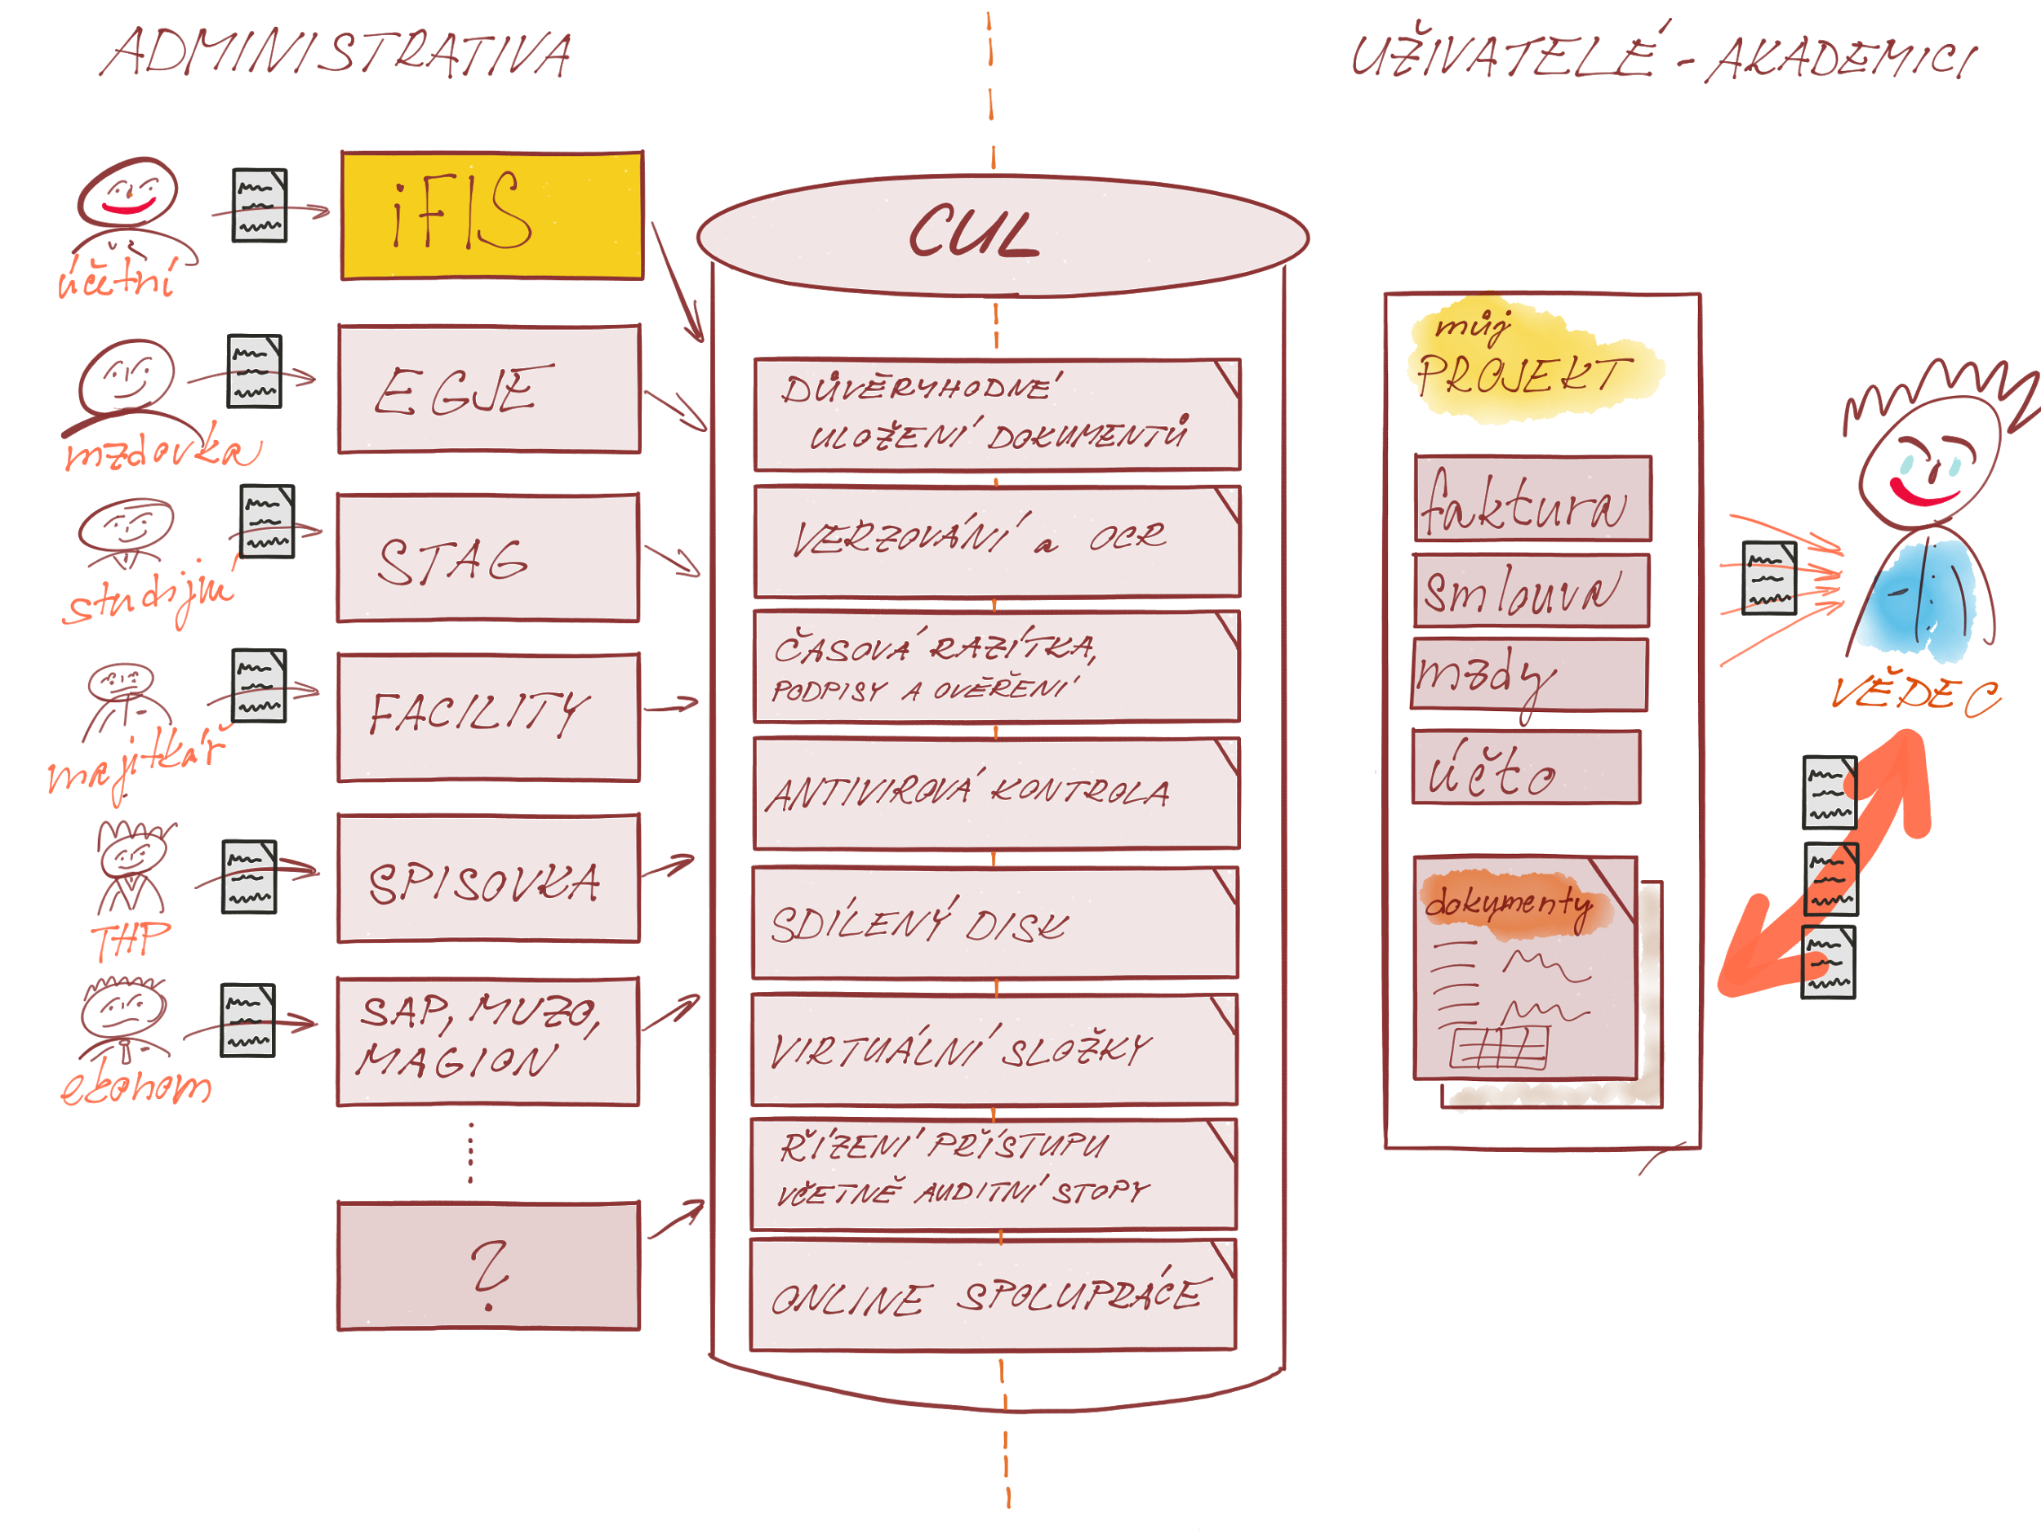
Jak to může vypadat v praxi - CUL

Slide 20
Jak to může vypadat v praxi - Tiskový server
Tiskový server - PDF/A-3 a strojově čitelná data
uživatelem definovaná podoba papíru
při sestavování tisku automaticky dojde k
sestavení datové vrstvy jen z použitých dat
(co není na papíru neumím interpretovat, nemá smysl to ukládat do dat)
opatření elektronickou značkou
sociální DRM

Slide 21
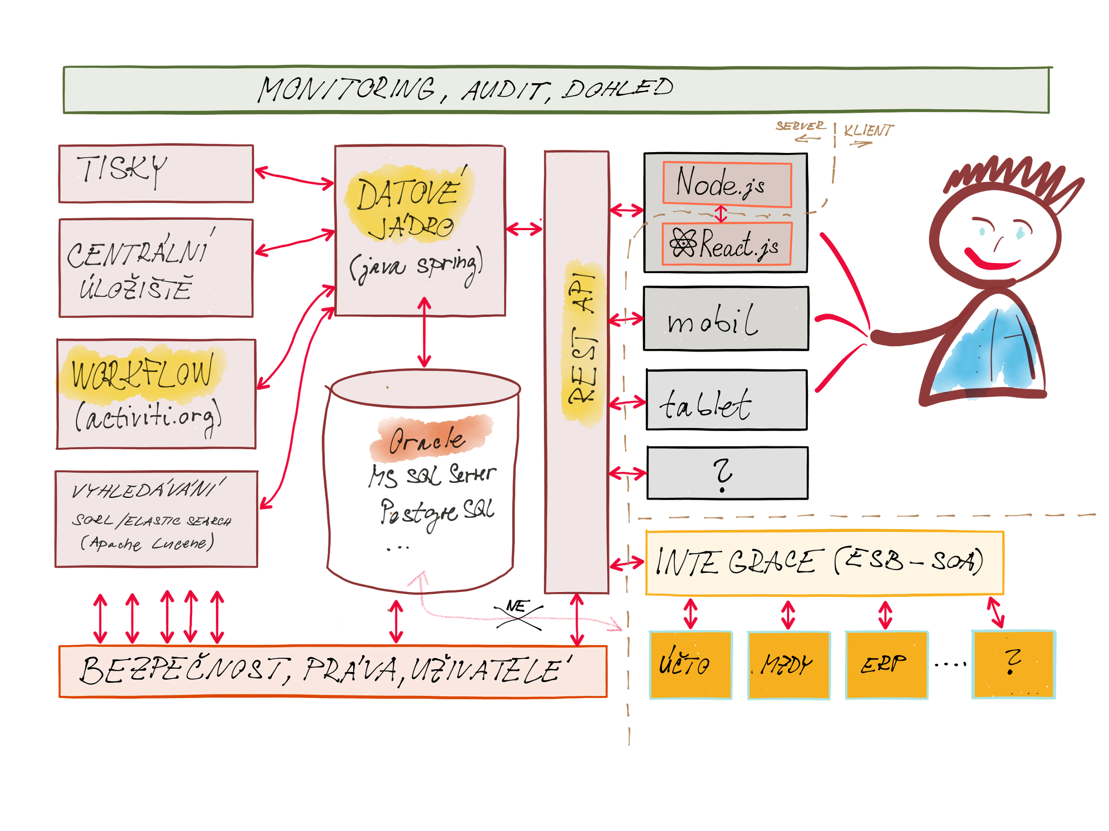
Jak to může vypadat v praxi - simplifyworks.org

Slide 22
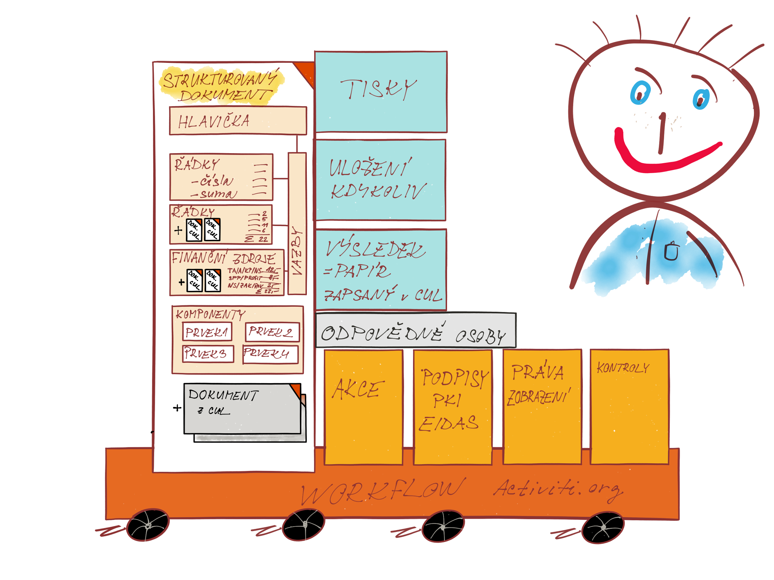
Jak to může vypadat v praxi - koloběhy

Slide 23
Shrnutí
Důvěra uživatele v informační systém vzroste při:
využití dlouhodobého důvěryhodného centrálního úložiště dokumentů, kde každý dokument je verzovaný, podepsaný původcem a časově oražený,
vedení auditního logu pro všechny operace s dokumenty,
využití sociálního DRM - vyznačení do dokumentu, kdo, kdy a prostřednictvím čeho dokument získal,
zobrazení auditních, transakčních a jiných záznamů srozumitelnou formou uživateli,
zachycení (v aplikacích, které zajišťují koloběhy dokumentů v rámci organizace) prokazatelného projevu vůle uživatele pomocí prvků vytvářejících důvěru a uložení v uživateli srozumitelné formě (např. PDF/A-3 s přiloženými strojově čitelnými údaji).

Slide 24
Děkuji za pozornost
Bez vhodně použitých prvků vytvářejících vzájemnou důvěru je uživatel obětí administrátorů a správců informačních systémů, kterým bezmezně svěřuje svoji důvěru, čímž uživatelův pocit bezpečí klesá a nedůvěra narůstá.
Ing. Jan Mach
DERS Group s.r.o.
machj@ders.cz
603 843 395

